Slide 1
第五章 类型检查(2)
编 译 原 理
中国海洋大学 计算机系 王欣捷
wangxinjie@ouc.edu.cn

Slide 2
5.15 类型表达式
typedef char SHORT;
struct stype{
char name[8];
int score;
};
stype table[50];
SHORT* p;
int func(stype a, stype b) {
return a.score + b.score;
}
例：有C语言片段
和SHORT绑定的类型表达式：
char
和stype绑定的类型表达式：
record(name: array (8, char), score: integer)
和table绑定的类型表达式：
array(50, stype))
和p绑定的类型表达式：
pointer(SHORT)
和func绑定的类型表达式：
stype × stype → integer

Slide 3
上次课回顾
类型系统是一种逻辑系统，包含类型表达式、断言和推理规则。
（规则名） （注释） 推理规则 （注释）
环境规则
(Env ∅)
语法规则
(Type Bool)
定型规则
(Val +)
∅ |– ◊
Γ |– ◊
Γ |– boolean
Γ |– M : int, Γ |– N : int
Γ |– M + N : int
Notes:
环境规则对应代码中变量声明语句和符号表。
语法规则对应从文法的声明规则中提取出来的类型表达式。
定型规则对应代码中的各类执行语句，如赋值语句等。

Slide 4
本次课内容
第五章 类型检查
5.3 一个简单类型检查器的规范：
5.3.1 语言文法
5.3.2 类型系统（类型表达式、断言、推理规则）
5.3.3 类型检查器翻译方案
5.5 类型表达式的等价
5.5.1 结构等价
5.5.2 名字等价
5.5.4 类型表示中的环

Slide 5

单选题
1分
描述下列定型规则的含义时，正确的是：
(ExpIndex) (0≤E₂.val < N)
Γ |− E₁: array(N, T), Γ |− E₂: integer
Γ |− E₁[E₂] : T
A
“E₂的类型为int”是一个结论
B
Γ |− E₁: array(N, T) 是一个推理规则
C
该定型规则表示“如果E₁是由若干元素T组成的一维数组， E₂是一个[0,N)的整数，则数组中的某元素E₁[E₂]类型为T”
D
array(N, T)是一个基本类型表达式
提交

Slide 6
5.3 一个简单类型检查器的规范
本节描述一个简单语言的类型系统和它的一个语法制导的类型检查器
给定文法，先定义类型表达式语法，再给出类型系统的形式描述，最后写出类型检查的翻译方案
在语法制导翻译方案中加入类型检查
一个语言文法
提炼类型表达式语法
设计类型系统

Slide 7
5.3.1 一个简单的语言
P → D ; S
D → D ; D | id : T
T → boolean | integer | array [num ] of T |
↑T | T ‘→’T
S → id := E | if E then S | while E do S | S ; S
E → truth | num | id | E mod E | E [ E ] |
E↑ | E (E )
程序实例：
i : integer;
j : integer;
j := i mod 2000

Slide 8
5.3.1 一个简单的语言
从文法中提炼类型表达式：
T → boolean | integer | array [num ] of T | ↑T | T ‘→’T
类型系统的类型表达式如下：
boolean
integer
array(num, T)
pointer(T)
T → T
void （新增无类型，比如语句的类型就是void）
type_error （新增错误类型）
表明编程语言和定型断言的类型表达式并非完全一致
类型系统 VS 类型检查?——理想 VS 实际
Notes:
类型检查器除了报告错误的性质和位置外，也要求它至少能从错误中恢复过来，以便检查剩余输入中的各种错误，因此需要增加type_error类型，如果表达式E的某个子表达式的类型是type_error，那么type_error从这个子构造一直传到E。
类型检查器和类型系统的一个重要区别是：类型系统的设计只考虑对无类型错误的语法构造定型，而类型检查器的设计还必须对付出现类型错误的情况。

Slide 9
5.3.1 一个简单的语言
三种断言形式
对应
三种推理规则
环境规则
(Env ∅)
环境断言
∅ |– ◊
语法规则
(Type Bool)
语法断言
Γ |– ◊
Γ |– boolean
定型规则
(Exp +)
定型断言
Γ |– M : int, Γ |– N : int
Γ |– M + N : int

Slide 10
5.3.2 类型系统
环境规则
(Env ∅)
(Decl Var)
其中id : T是该简单语言的一个声明语句
遇到一个声明语句，则向静态定型环境中增加一个变量到类型的映射
∅ |– ◊
Γ|−T, id ∉ dom (Γ)
Γ, id : T |− ◊

Slide 11
5.3.2 类型系统
语法规则
(Type Bool)
(Type Int)
(Type Void)
语法断言中用到了类型表达式
Γ |− ◊
Γ |− boolean
Γ |− ◊
Γ |− integer
Γ |− ◊
Γ |− void

Slide 12

5.3.2 类型系统
语法规则
(Type Ref) (T≠void)
(Type Array) (T≠void) (N>0)
(Type Function) (T₁, T₂≠void)
语法断言中用到了类型表达式
Γ |− T
Γ |− pointer(T)
pointer(T)
Γ |− T, Γ |− N : integer
Γ |− array (N, T)
array (N, T)
Γ |− T₁, Γ |− T₂
Γ |− T₁ → T₂
T₁ → T₂

Slide 13
5.3.2 类型系统
定型规则——表达式
(Exp Truth)
(Exp Num)
(Exp Id)
Exp Id表示，如果id出现在环境Γ中，则id的类型就是它在Γ中的类型。
Γ |− ◊
Γ |− truth : boolean
Γ |− ◊
Γ |− num : integer
Γ₁, id : T, Γ₂ |− ◊
Γ₁, id : T, Γ₂ |− id : T

Slide 14
5.3.2 类型系统
定型规则——表达式
(Exp Mod)
(Exp Index) (0≤E₂.val < N)
(Exp Deref)
(Exp FunCall)
Γ |− E₁: integer, Γ |− E₂: integer
Γ |− E₁ mod E₂: integer
E₁ mod E₂
Γ |− E₁: array(N, T), Γ |− E₂: integer
Γ |− E₁[E₂] : T
E₁[E₂]
Γ |− E : pointer(T)
Γ |− E↑ : T
E↑
Γ |− E₁: T₁ → T₂, Γ |− E₂: T₁
Γ |− E₁ (E₂) : T₂
E₁ (E₂)

Slide 15
5.3.2 类型系统
定型规则——语句
(State Assign) (T=boolean or interger)
(State If)
(State While)
(State Seq)
简单起见，没有设计整个程序段的定型规则
Γ |− id : T, Γ |− E : T
Γ |− id := E : void
id := E
Γ |− E : boolean, Γ |− S : void
Γ |− if E then S : void
if E then S
Γ |− E : boolean, Γ |− S : void
Γ |− while E do S: void
while E do S
Γ |− S₁: void, Γ |− S₂: void
Γ |− S₁; S₂ : void
S₁; S₂

Slide 16
5.3.3 类型检查
接下来为类型检查器编写
语法制导的翻译方案
设计依据是上节的类型系统
类型环境Γ的信息进入符号表（即用符号表表示Γ ）
把类型表达式存入属性type中

Slide 17
5.3.3 类型检查——声明语句
D → D; D
D → id : T {addtype (id.entry, T.type)}
addtype：把类型信息填入符号表，若出现重复定义则报错。
对应环境规则：
Γ|−T, id ∉ dom (Γ)
Γ, id : T |− ◊

Slide 18
5.3.3 类型检查——声明语句
D → D; D
D → id : T {addtype (id.entry, T.type)}
T → boolean {T.type = boolean}
T → integer {T.type = integer}
T → ↑T₁ {T.type = pointer(T₁.type)}
构造类型表达式，并将其存入T.type
对应一系列语法规则，例如：
(Type Bool)
pointer(T₁.type)
Γ |− ◊
Γ |− boolean

Slide 19
5.3.3 类型检查——声明语句
D → D; D
D → id : T {addtype (id.entry, T.type)}
T → boolean {T.type = boolean}
T → integer {T.type = integer}
T → ↑T₁ {T.type = pointer(T₁.type)}
T → array [num] of T₁
{T.type = array(num.val, T₁.type)}
T → T₁ ‘→’ T₂ {T.type = T₁.type → T₂.type }
array(num.val, T₁.type)
T₁.type → T₂.type

Slide 20
5.3.3 类型检查——表达式
E → truth {E.type = boolean }
E → num {E.type = integer}
E → id {E.type = lookup(id.entry)}
给出表达式E的类型，并存入E.type中。
对应一系列定型规则，例如：
(Exp Id)
lookup函数取符号表中id的类型，若找不到则报错，返回type_error。
Γ₁, id : T, Γ₂ |− ◊
Γ₁, id : T, Γ₂ |− id : T

Slide 21
5.3.3 类型检查——表达式
E → truth {E.type = boolean }
E → num {E.type = integer}
E → id {E.type = lookup(id.entry)}
E → E₁ mod E₂
{if (E₁.type == integer && E₂. type == integer)
E.type = integer;
else E.type = type_error; }
对应定型规则：
(Exp Mod)
Γ |− E₁: integer, Γ |− E₂: integer
Γ |− E₁ mod E₂: integer

Slide 22
单选题
1分
根据数组类型的定型规则，语义动作如右图所示，请选择正确的选项填入空白处。
(Exp Index)
Γ |− E₁: array(N, T), Γ |− E₂: integer
Γ |− E₁[E₂] : T
(0≤E₂.val < N)
A
integer, T, s
E → E₁ [E₂ ]
{ if (E₂. type == integer &&
E₁. type == array(s, t)) E.type = ;
else E.type = type_error; }
B
array, T, type_error
C
array, t, s
D
integer, t, type_error
提交

Slide 23

5.3.3 类型检查——表达式
E → E₁ [E₂ ] {if ( E₂. type == integer &&
E₁. type == array(s, t)) E.type = t;
else E.type = type_error; }
对应定型规则：
(Exp Index)
s, t表示数组的实际长度和元素类型
Γ |− E₁: array(N, T), Γ |− E₂: integer
Γ |− E₁[E₂] : T
(0≤E₂.val < N)
这里没有检查数组越界问题，
为什么？
Notes:
在实际使用时，数组越界需要动态检查，因为编译时无法知晓s 的具体值。

Slide 24
5.3.3 类型检查——表达式
E → E₁ [E₂ ] {if ( E₂. type == integer &&
E₁. type == array(s, t)) E.type = t;
else E.type = type_error; }
E → E₁↑ {if ( E₁.type == pointer(t) ) E.type = t;
else E.type = type_error; }
对应定型规则：
(Exp Deref)
Γ |− E : pointer(T)
Γ |− E↑ : T

Slide 25
5.3.3 类型检查——表达式
E → E₁ [E₂ ] {if ( E₂. type == integer &&
E₁. type == array(s, t)) E.type = t;
else E.type = type_error; }
E → E₁↑ {if ( E₁.type == pointer(t) ) E.type = t;
else E.type = type_error; }
E → E₁ (E₂ ) {if ( E₂ . type == s &&
E₁. type == s → t ) E. type = t;
else E. type = type_error; }
对应定型规则：
(Exp FunCall)
这里只考虑了一元函数，用笛卡尔积×把类型检查推广到多元函数并不困难
E₂ . type == s
Γ |− E₁: T₁ → T₂, Γ |− E₂: T₁
Γ |− E₁ (E₂) : T₂

Slide 26
5.3.3 类型检查——语句
S → id := E { if (id. type == E. type &&
E.type∈{boolean, integer})
S. type = void;
else S. type = type_error; }
对应定型规则：
(State Assign) (T=boolean or interger)
Γ |− id : T, Γ |− E : T
Γ |− id := E : void

Slide 27
5.3.3 类型检查——语句
S → id := E { if (id. type == E. type &&
E.type∈{boolean, integer})
S. type = void;
else S. type = type_error; }
S → if E then S₁ { if (E. type == boolean &&
S₁. type = void)
S. type = S₁. type;
else S. type = type_error; }
对应定型规则：
(State If)
或者S. type = void
Γ |− E : boolean, Γ |− S : void
Γ |− if E then S : void

Slide 28
5.3.3 类型检查——语句
S → while E do S₁
{if (E. type == Boolean && S₁. type = void)
S. type = S₁. type;
else S. type = type_error; }
对应定型规则：
(State While)
Γ |− E : boolean, Γ |− S : void
Γ |− while E do S: void

Slide 29
5.3.3 类型检查——语句
S → S₁; S₂
{ if (S₁. type == void && S₂. type == void)
S. type = void;
else S. type = type_error; }
对应定型规则：
(State Seq)
Γ |− S₁: void, Γ |− S₂: void
Γ |− S₁; S₂ : void

Slide 30
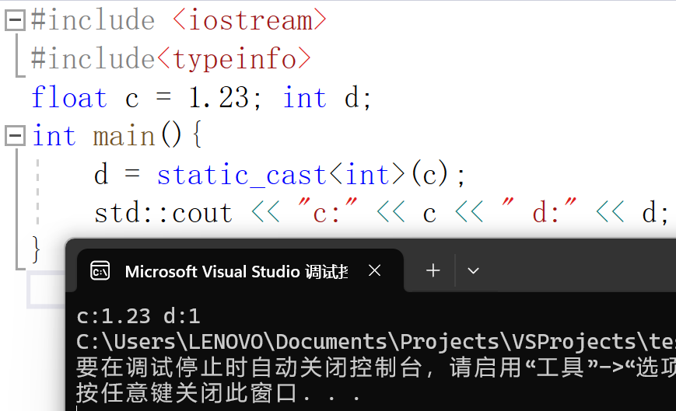
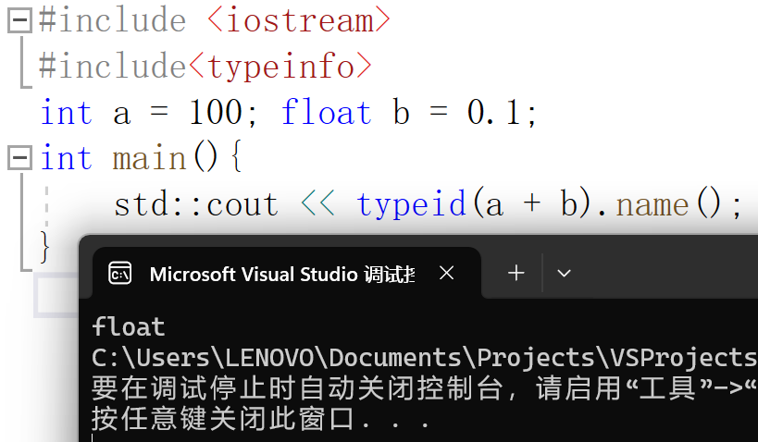
5.3.4 类型转换
类型系统会定义哪些运算是允许的，实现中会考虑是否进行类型转换。
显式类型转换
转换由程序员写出
隐式类型转换
编译器自动完成转换
原则上要求不丢失信息
Notes:
在许多语言中，隐式转换原则上要求不丢失信息，比如整型可以转变为实型，但反过来不行。不过，当整数和实数用同样位数表示时，还是有可能丢失信息。

Slide 31
5.3.4 类型转换
含类型转换的类型检查，例5.1
E → E₁ op E₂
{ if (E₁.type == integer && E₂.type == integer)
then E.type = integer;
else if (E₁.type == integer && E₂.type == real)
then E.type = real;
else if (E₁.type == real && E₂.type == integer)
then E.type = real;
else if (E₁.type == real && E₂.type == real)
then E.type = real;
else E.type = type_error; }

Slide 32
5.4 多态函数*
自学内容，不作要求。
需掌握笛卡尔积类型：
语法规则：
(Type Product)
定型规则
(Exp Pair)
Γ |− T₁, Γ |− T₂
Γ |− T₁ × T₂
Γ |− E₁: T₁，Γ |− E₂: T₂
Γ |− E₁, E₂: T₁ × T₂

Slide 33
5.5 类型表达式等价
type link = ↑cell;
var next : link;
last : link;
p : ↑cell;
q, r : ↑cell;
当允许对类型表达式命名后,类型表达式中的名字是代表它自己还是另一个类型表达式的缩写?
结构等价 VS 名字等价
Notes:
当允许对类型表达式命名后：
类型表达式是否相同就有了不同的解释
关键问题是类型表达式中的名字是代表它自己（则不同名字代表不同类型）还是作为另一个类型表达式的缩写（则不同名字可能代表相同类型。）
出现了结构等价和名字等价两个不同的概念
本节对类型表达式等价的讨论依据类型表达式的图形表示。（类似抽象语法树，算符也就是类型构造符作为内部结点，基本类型作为叶子结点。）

Slide 34
5.5.1 类型表达式的结构等价
结构等价：
两个类型表达式完全相同（当无类型名时）
把所有的类型名字用它们定义的类型表达式代换后，两个类型表达式完全相同（有类型名时）
type link = ↑cell;
var next : link;
last : link;
p : ↑cell;
q, r : ↑cell;
link = pointer
cell
类型表达式树

Slide 35
5.5.1 类型表达式的结构等价
类型表达式的结构等价测试算法（递归 不检查环）
Boolean sequiv (typeExpression s, typeExpression t) {
if (s 和 t 是相同的基本类型)
return true;
else if (s == array(s₁, s₂) && t == array(t₁, t₂))
return sequiv(s₁, t₁) && sequiv(s₂, t₂);
else if (s == s₁ × s₂ && t == t₁× t₂ )
return sequiv(s₁, t₁) && sequiv(s₂, t₂);
else if (s == pointer (s₁) && t == pointer(t₁))
return sequiv(s₁, t₁);
else if (s == s₁ → s₂ and t == t₁ → t₂ )
return sequiv(s₁, t₁) && sequiv(s₂, t₂);
else return false;
}
Notes:
注意：上述算法递归地比较类型表达式的结构而不检查环，所以它能用于类型表达式的树形表示（无环）。

Slide 36
5.5.1 类型表达式的结构等价
类型表达式的结构等价测试算法（递归 不检查环）
Boolean sequiv (typeExpression s, typeExpression t) {
if (s 和 t 是相同的基本类型)
return true;
else if (s == array(s₁, s₂) && t == array(t₁, t₂))
return sequiv(s₁, t₁) && sequiv(s₂, t₂);
else if (s == s₁ × s₂ && t == t₁× t₂ )
return sequiv(s₁, t₁) && sequiv(s₂, t₂);
else if (s == pointer (s₁) && t == pointer(t₁))
return sequiv(s₁, t₁);
else if (s == s₁ → s₂ and t == t₁ → t₂ )
return sequiv(s₁, t₁) && sequiv(s₂, t₂);
else return false;
}
数组的界
被忽略
Notes:
在实际使用中，结构等价的概念常常需要修改以反映源语言的实际类型检查规则，例如，当数组作为参数传递时，可能不希望数组的界作为类型的一部分。

Slide 37
5.5.2 类型表达式的名字等价
名字等价：
把每个类型名看成是一个可区别的类型
两个类型表达式名字等价当且仅当这两个类型表达式不做名字代换就结构等价
type link = ↑cell;
var next : link;
last : link;
p : ↑cell;
q, r : ↑cell;

Slide 38
5.5.2 类型表达式的名字等价
分别在名字等价和结构等价下，下面的哪些变量具有相同的类型？
type link = ↑cell; type link = ↑cell;
var next : link; np = ↑cell;
last : link; nqr = ↑cell;
p : ↑cell; var next : link;
q, r : ↑cell; last : link;
p : np;
q : nqr;
r : nqr;
注意：类型名字的引入只是类型表达式的一个语法约定问题，它并不能丰富我们所能表达的类型。
Notes:
书上例5.6
在结构等价下，左右两列所有的变量都有相同的类型
在名字等价下，左边一列，变量next和last有相同的类型，变量p,q,r也有相同的类型，但是p和next的类型不相同，因为它们的类型表达式不同；右边一列，变量next和last具有相同的类型，变量q,r具有相同的类型。

Slide 39
5.5.3 记录类型
(Type Record)
(l_{i}是有区别的)
(Val Record) (l_{i}是有区别的)
(Val Record Select) (1≤ j ≤ n)
Γ |− T₁, …, Γ |− T_{n}
Γ |− record(l₁:T₁, …, l_{n}:T_{n})
Γ |− M₁:T₁,…, Γ |− M_{n}: T_{n}
Γ |− record (l₁=M₁, …, l_{n}=M_{n}) : record (l₁:T₁, …, l_{n}:T_{n})
Γ |− M : record(l₁:T₁, …, l_{n}:T_{n})
Γ |− M.l_{j} : T_{j}
Notes:
记录类型从某种意义上来说是它各个域类型的积，记录和积之间的主要区别是记录的域会被命名。

Slide 40
5.5.3 记录类型
typedef struct {
int address;
char lexeme[15];
} row;
定义类型名row代表类型表达式：
record(address:integer, lexeme: array(15, char))

Slide 41
5.5.4 类型表示中的环
typedef struct _cell {
int info;
struct _cell *next;
} cell;
cell = record
,
:
:
info
integer
next
pointer
cell

Slide 42
5.5.4 类型表示中的环
typedef struct _cell {
int info;
struct _cell *next;
} cell;
cell = record
,
:
:
info
integer
next
pointer

Slide 43
5.5.4 类型表示中的环
C语言对除记录（结构）以外的所有类型使用结构等价，而记录类型用的是名字等价，以避免类型图中的环。
cell = record
,
:
:
info
integer
next
pointer
cell

Slide 44
单选题
1分
C语言中可以使用struct类型来构造链表，类型检查的时候，检查这种结构类型会使用（ ）等价的方式检查。
A
记录
B
名字
C
环
D
结构
提交

Slide 45
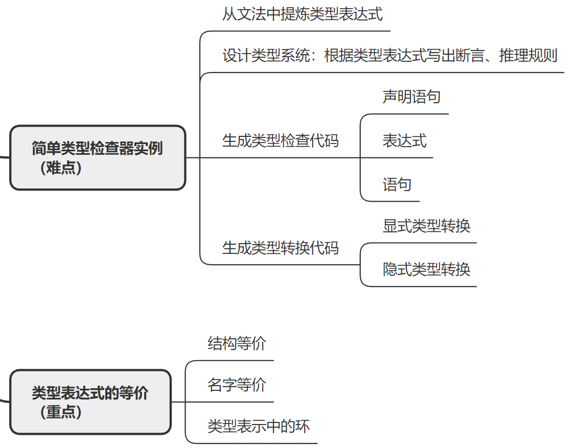
本节小结

Slide 46
本章要点
理解P135-138所有粗体名词的含义，能判断对这些名词描述的真假
能根据代码、文法写出类型表达式
能看懂类型系统（断言、定型规则与演绎推理、类型检查与推断）
能设计出类似5.3中类型检查的翻译方案
理解类型表达式的等价

Slide 47
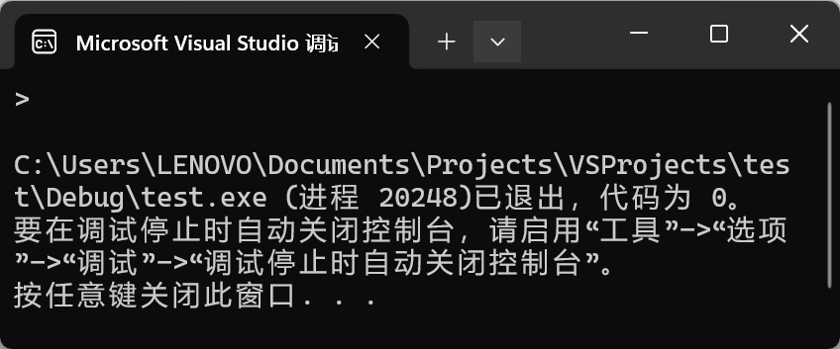
课后思考
分析下列C语言程序的输出结果。
#include <stdio.h>
int i;
int main()
{
i--;
if (i > sizeof(i))
{
printf(">\n");
}
else
{
printf("<\n");
}
return 0;
}
提示：本实例综合了多项程序设计知识。
1、全局变量i的默认初始值是多少？
2、sizeof()函数返回值的类型是什么？
3、是否存在隐式类型转换？
4、还记得原码、反码、补码的知识吗？
Notes:
全局变量，没有给初始值时，编译器会默认将其初始化为0。
i的初始值为0，i - - 的结果为-1。
sizeof(i)返回一个无符号整数，表示i所占字节的长度，int类型的长度为4。
编译器会将i > sizeof(i)中的左侧i自动转换为无符号整数类型。
将-1转化为无符号整型，实际上就是将它的符号位视为有效位，故此时它是一个正数，而正数的补码，反码，原码相同。
-1的原码：10000000000000000000000000000001
-1的反码：111111111111111111111111111111111110
-1的补码：111111111111111111111111111111111111
所以-1对应的无符号整形是一个非常大的数字，超过4或者8，答案为 > 号。

